Slide 1
Berufsorientierung am MGW
(Stand: Juni 2025)

Slide 2
Berufsorientierung am MGW
ab Kl. 5
Girls’/Boys’ Day
Klasse 8
8.1: Einführung in die BO (Berufswahlapp)
8.2: Potenzialanalyse
Klasse 9
EF / Q1
Workshop: Standortorientierung
Q1
Q2
Sozialpraktikum
(2 Wochen)
Klasse 10
Betriebspraktikum
(2 Wochen)
Berufsfeld-erkundungen
Besuch der FOM
Anschluss-vereinbarungen
Vocatium-Messe
Workshops: Entscheidungs-kompetenz I/II
Informations-vorträge
Bewerbertraining
Info Studienplatzvergabe
Workshop: Tragweite der Berufswahlentscheidung
Anschluss- vereinbarungen
Finanzführerschein
Business Knigge
Wege nach dem Abitur
Individuelle Beratung
Ausbildungsoffensive
Berufemarkt

Slide 3
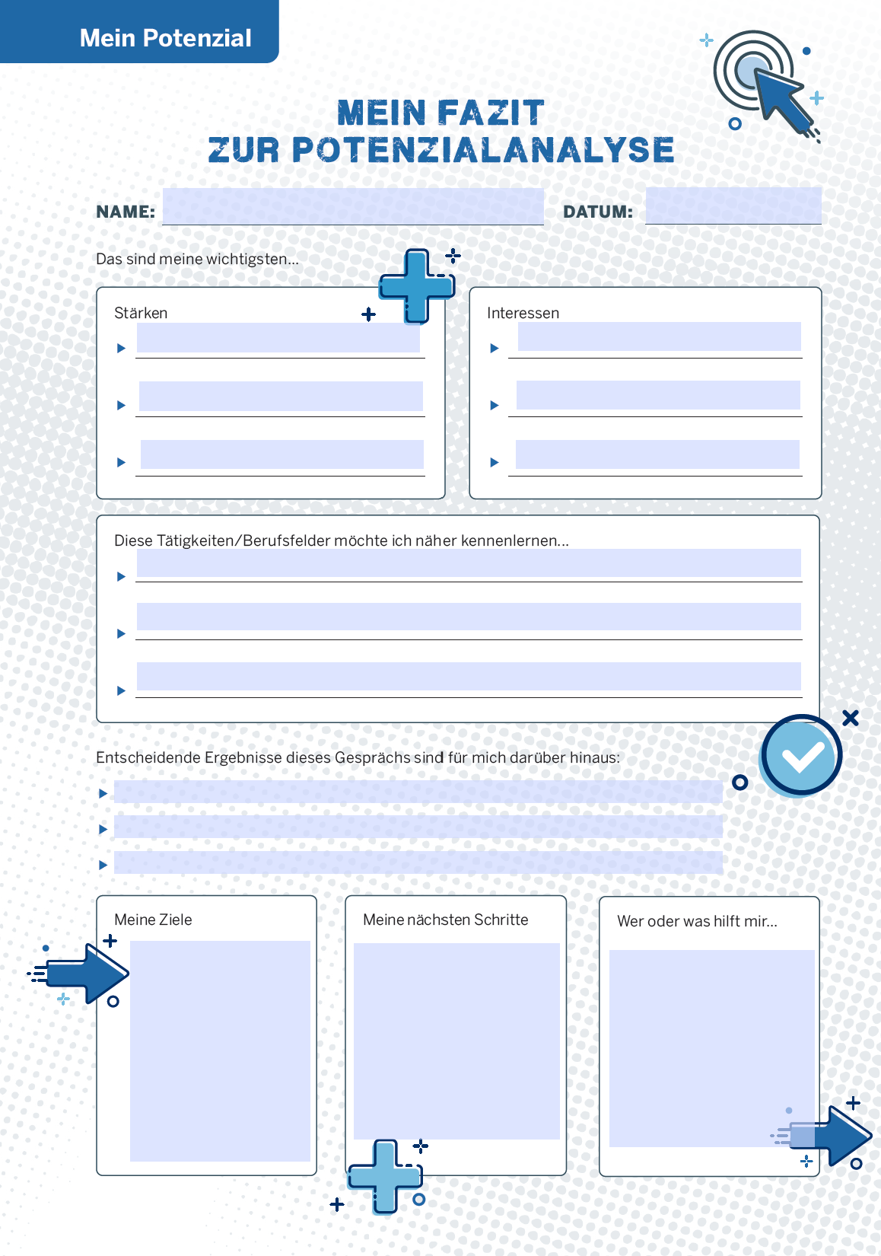
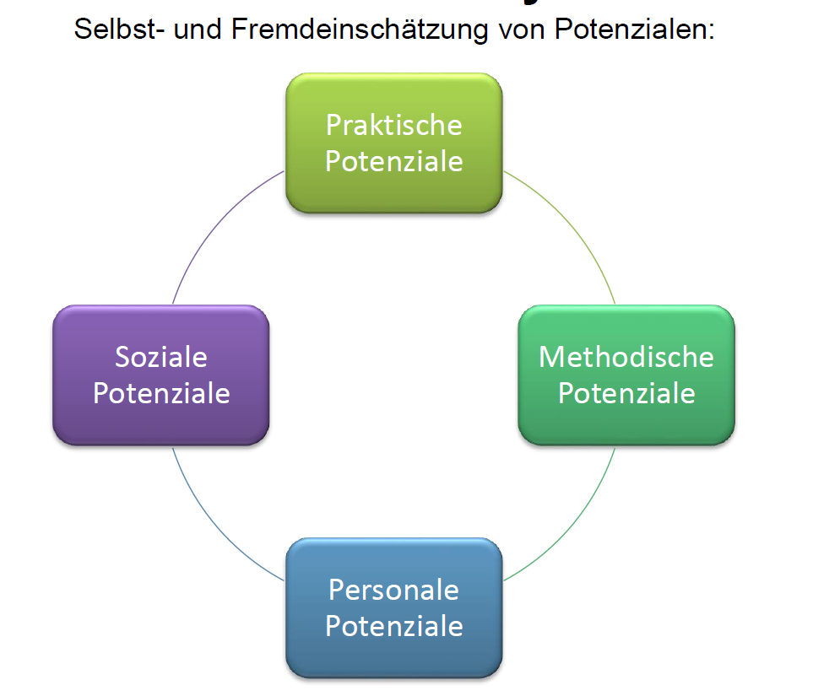
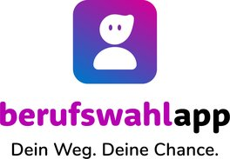
Berufsorientierung am MGW
Klasse 8
8.1: Einführung in die BO (Berufswahlapp)
8.2: Potenzialanalyse

Slide 4
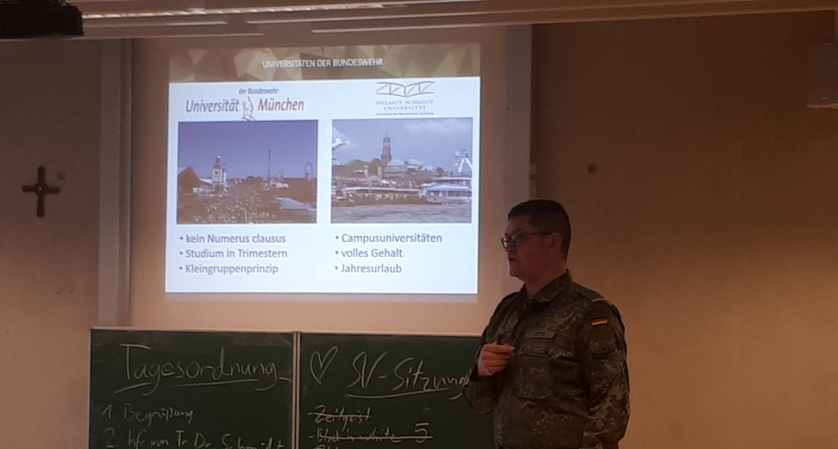
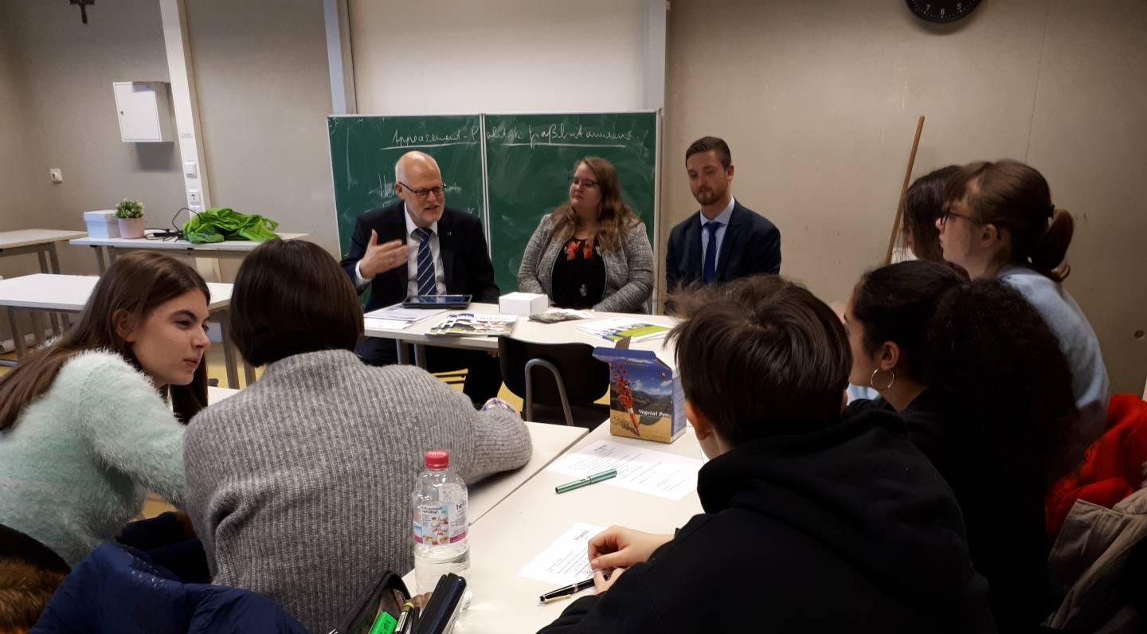
Berufsorientierung am MGW
Klasse 9
Anschluss- vereinbarungen
Berufsfeld- erkundungen
Informations vorträge
Workshop Tragweite der Berufswahl-entscheidung

Slide 5
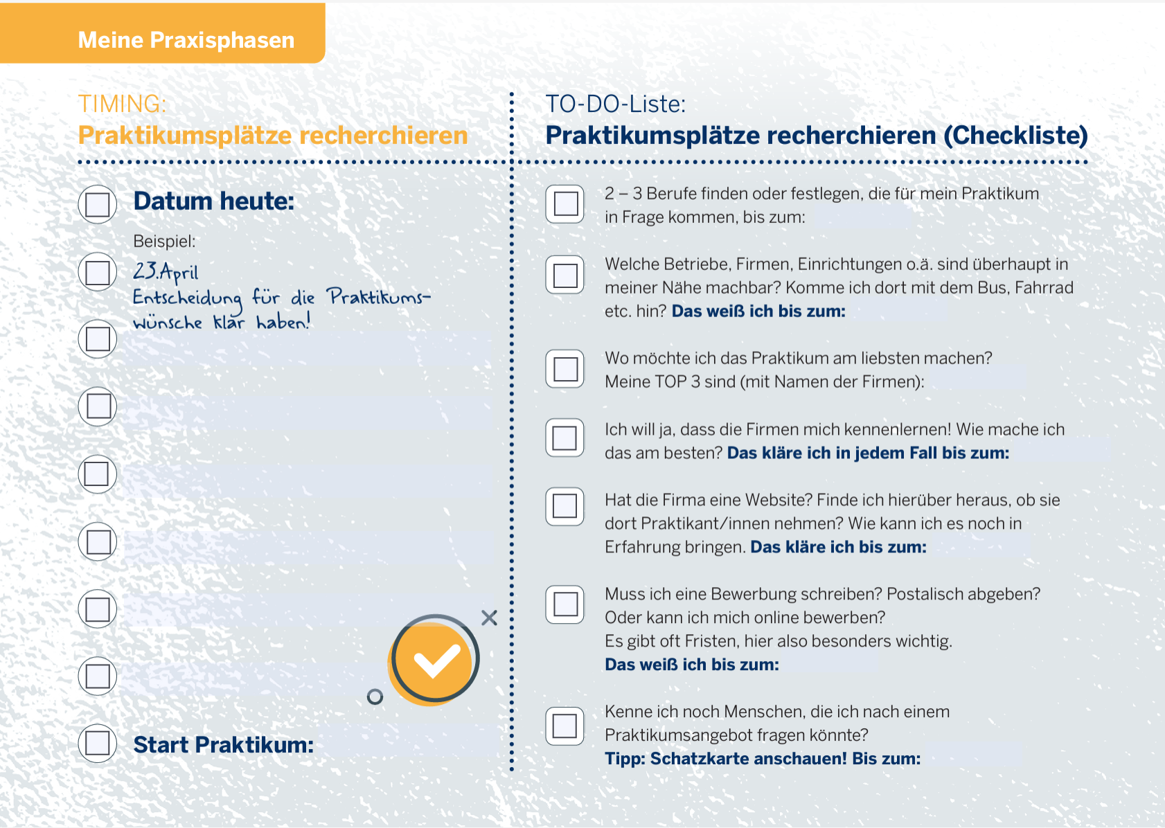
Berufsorientierung am MGW
Klasse 10
Betriebspraktikum
(2 Wochen)
Bewerbungstraining
Die ersten praktischen Erfahrungen aus den Berufsfelderkundungen werden durch das zweiwöchige Betriebspraktikum erweitert.
Berufe-markt

Slide 6
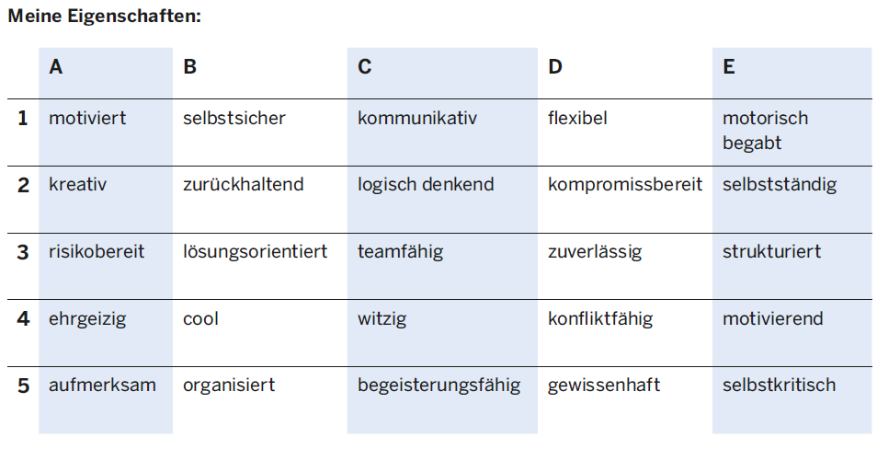
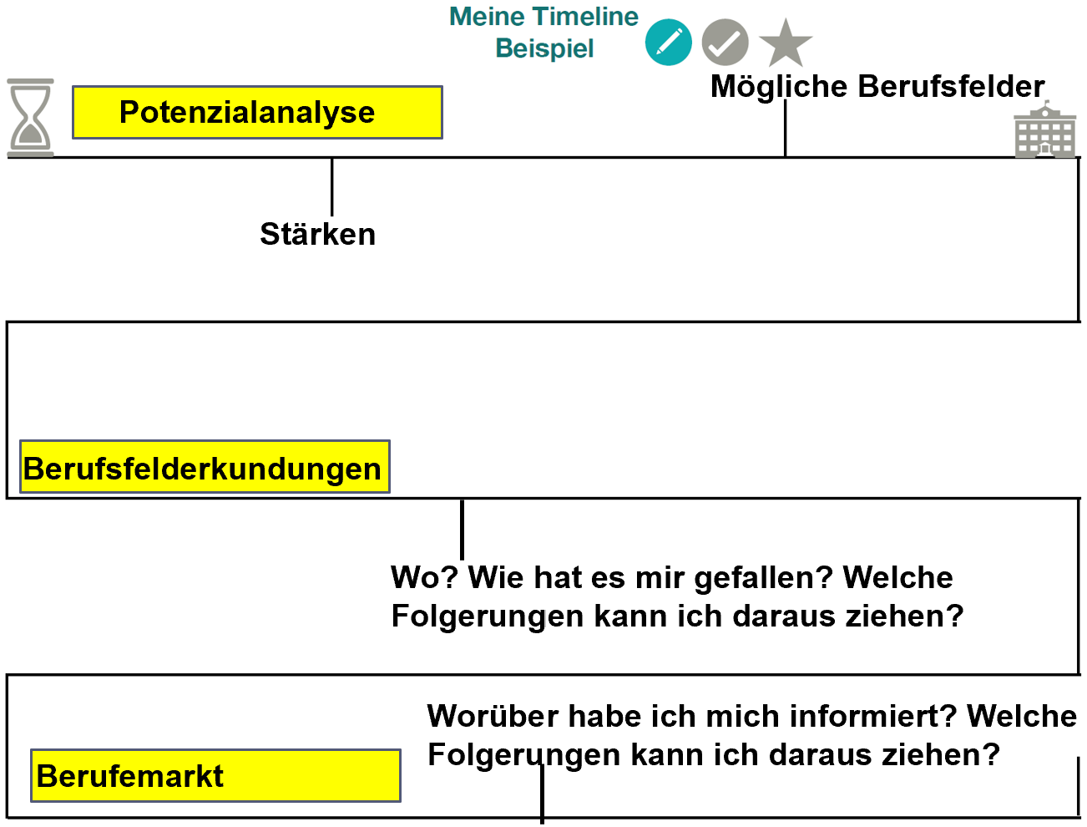
Berufsorientierung am MGW
EF
Workshop: Standortorientierung
Berufe-markt
Ausbildungs-offensive

Slide 7
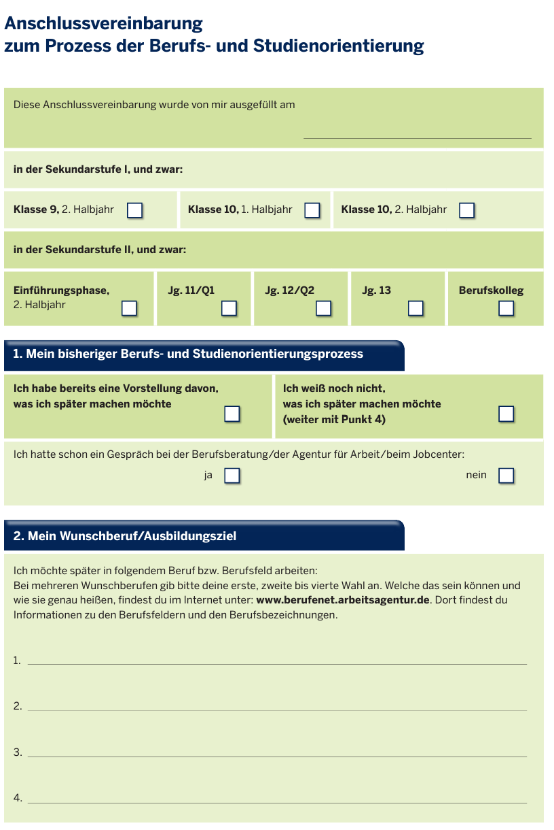
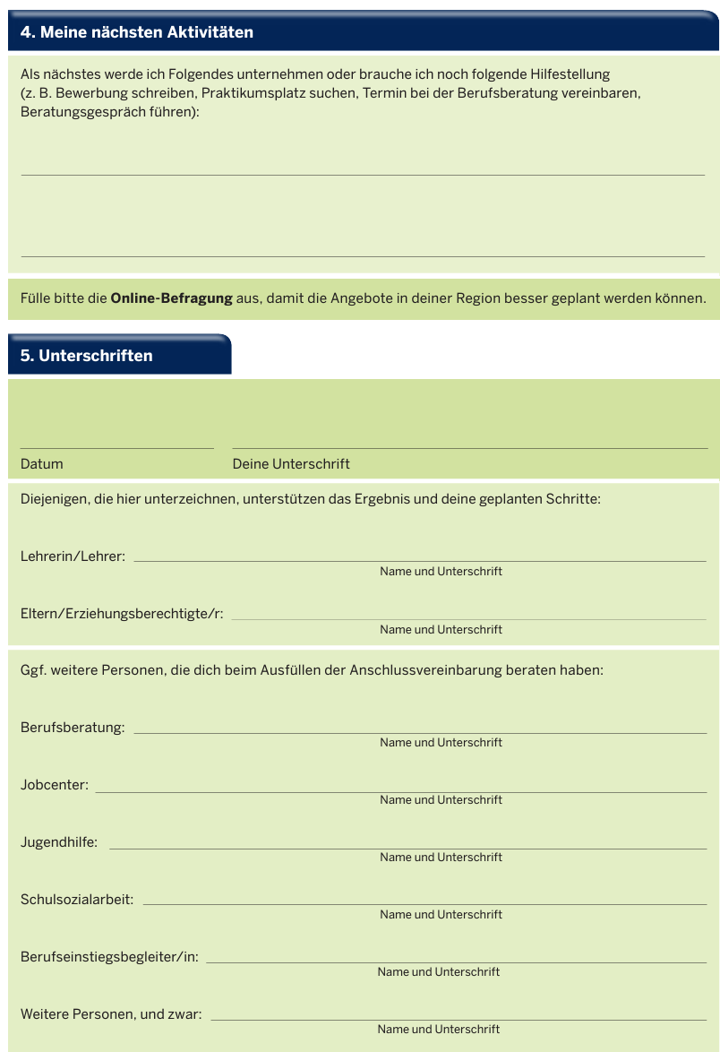
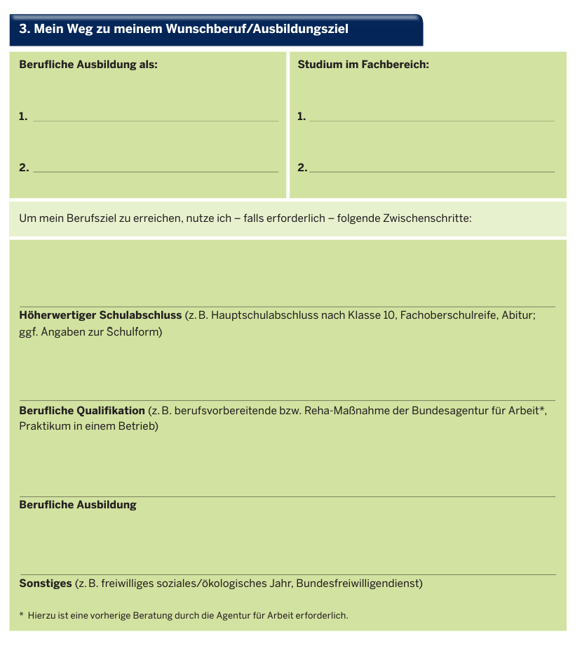
Berufsorientierung am MGW
Q1
Sozialpraktikum
(2 Wochen)
Besuch der FOM
Anschluss-vereinbarungen
Workshops: Entscheidungs-kompetenz I/II
Finanz-führerschein
Business-Knigge
Wege nach dem Abitur
Berufe-markt
Ausbildungs-offensive

Slide 8
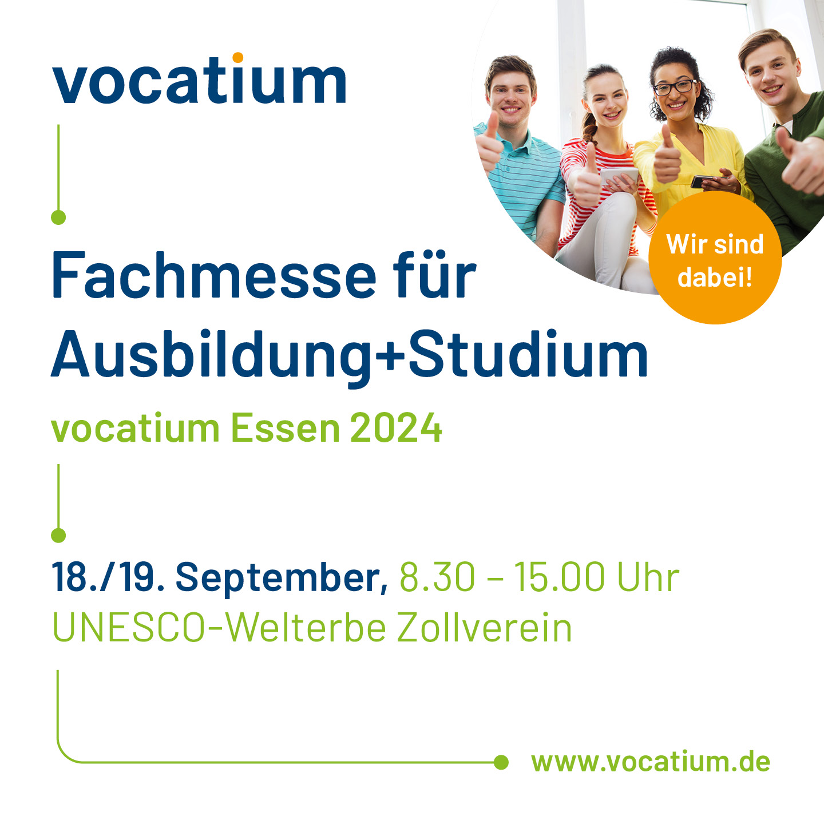
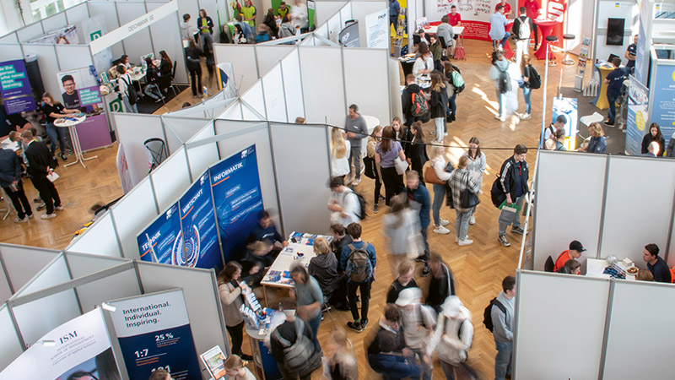
Berufsorientierung am MGW
Q2
Vocatium-Messe
Info Studienplatzvergabe
Berufe-markt
Ausbildungs-offensive

Slide 9
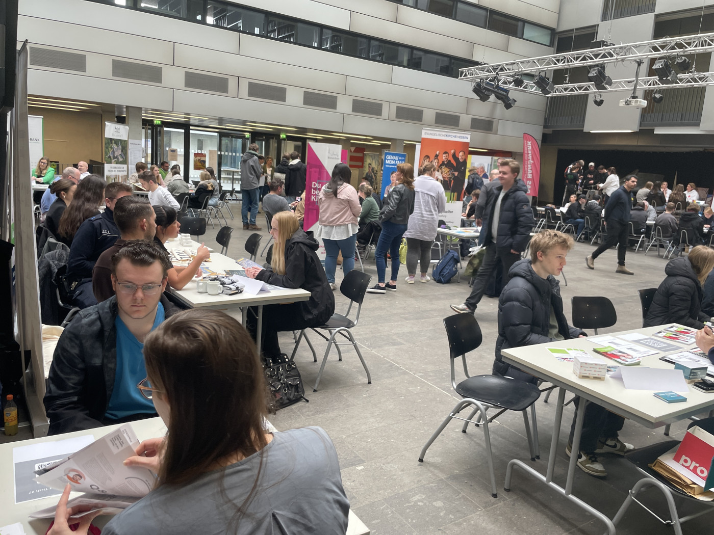
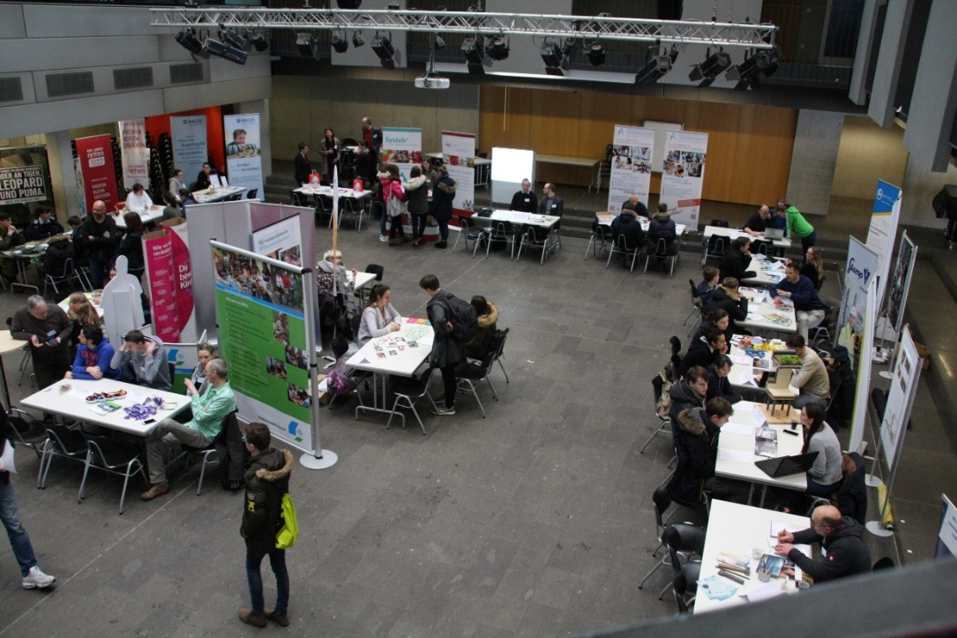
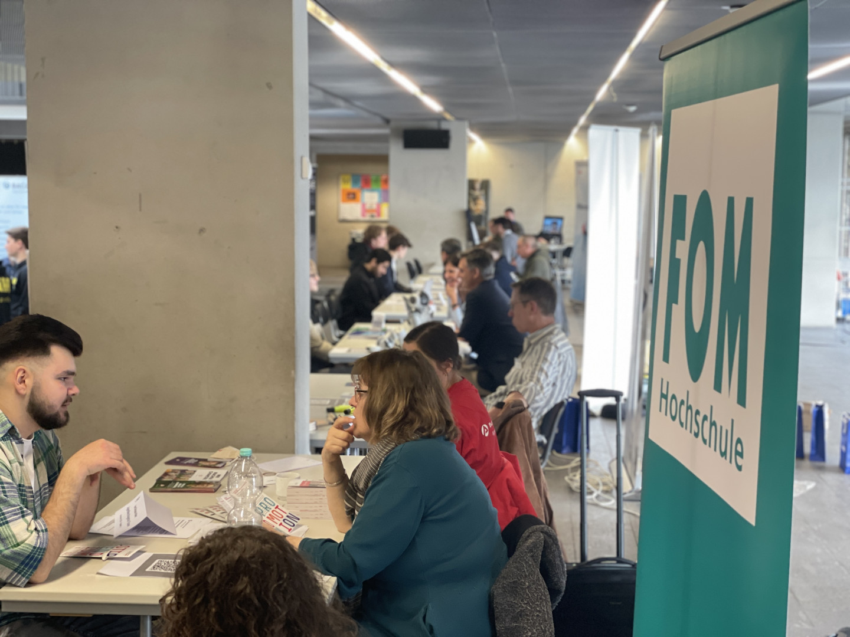
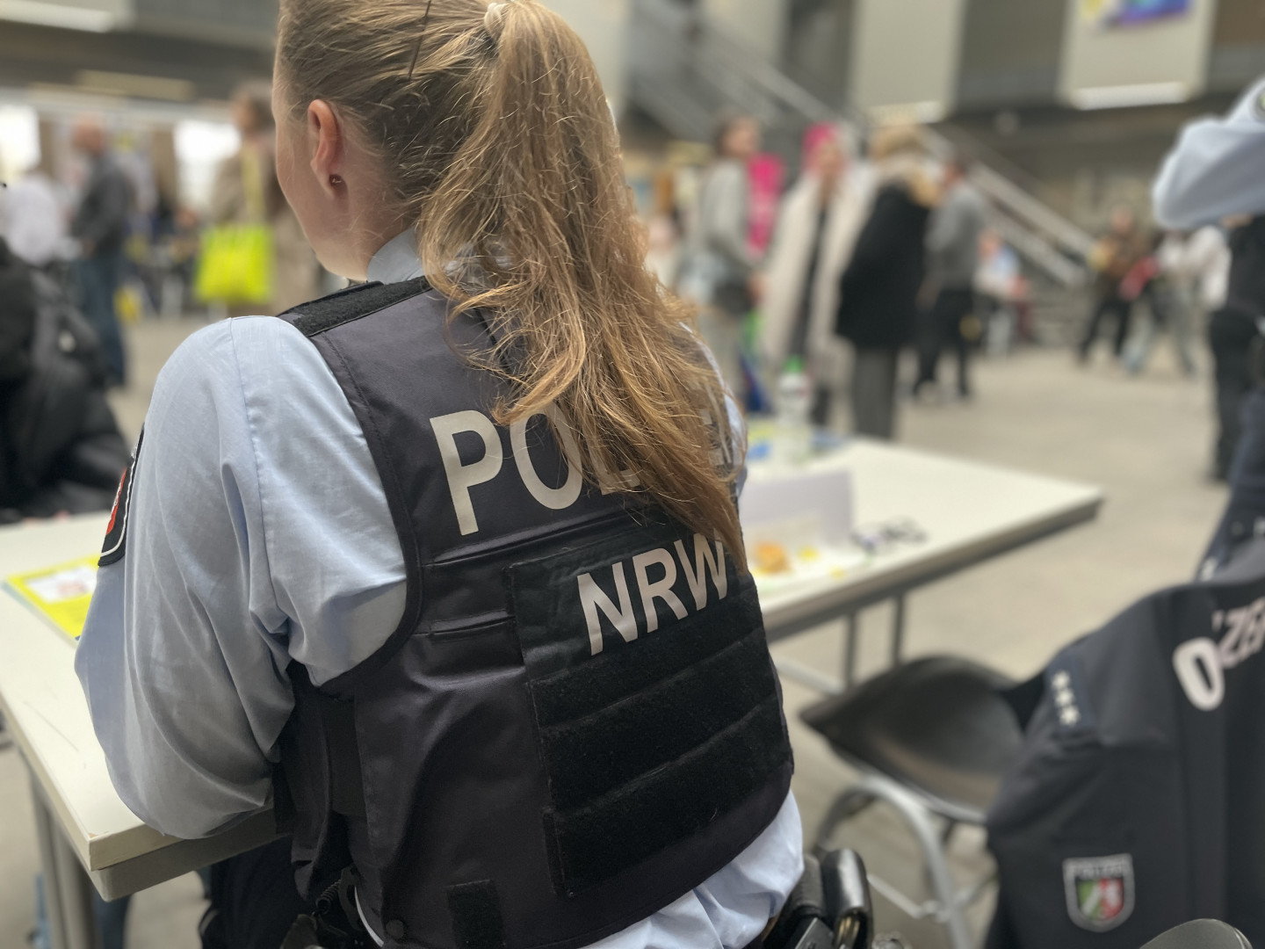
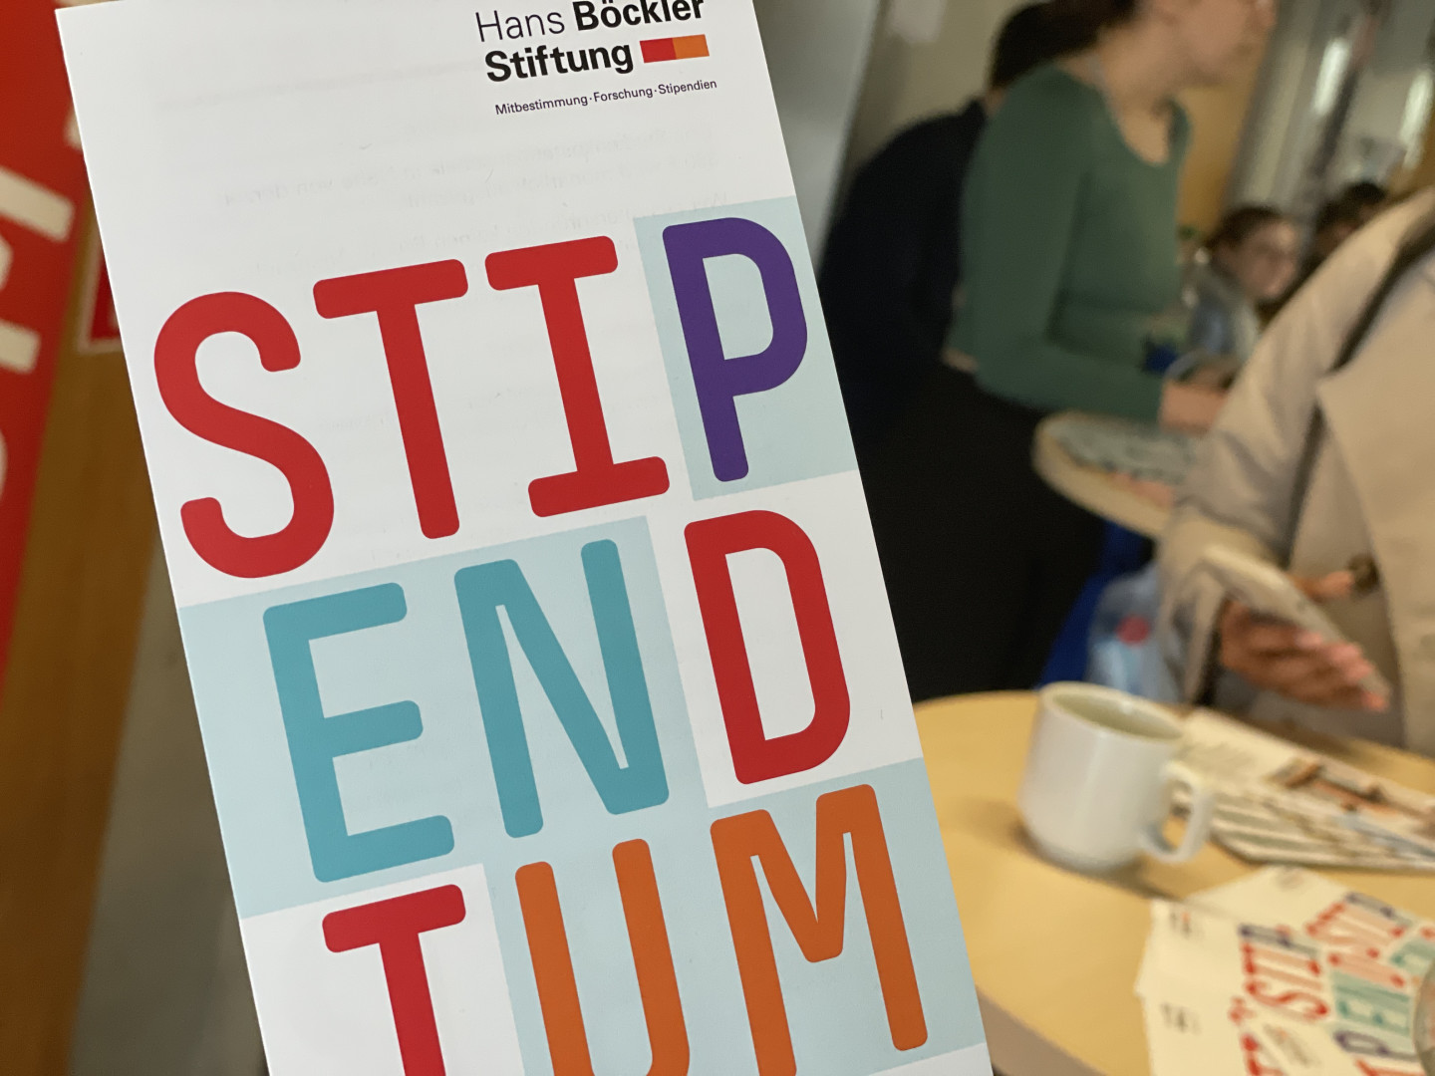
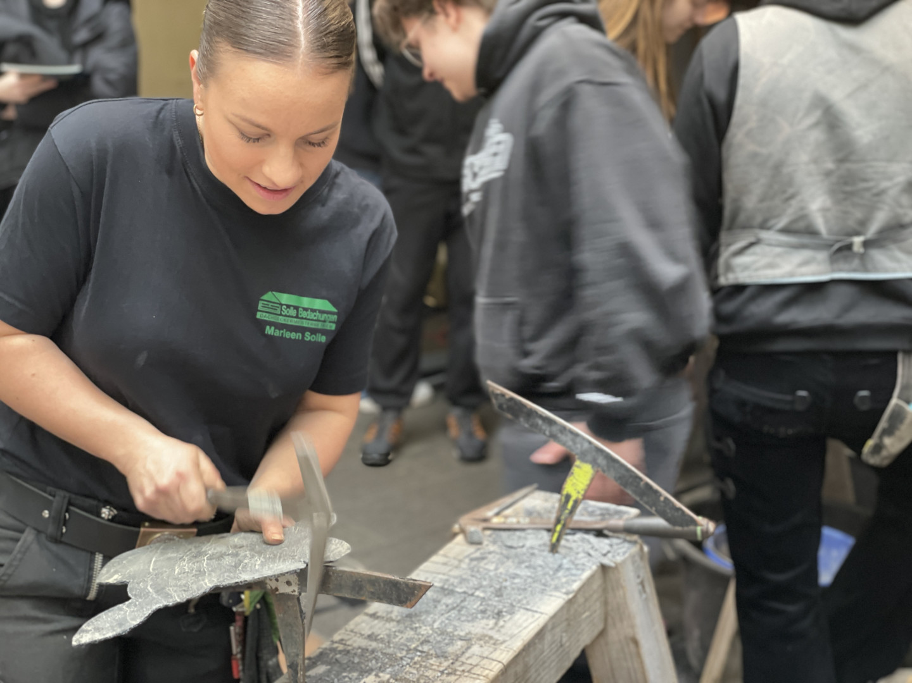
Berufsorientierung am MGW
Berufemarkt – Speeddating mit deiner Zukunft

Slide 10
Berufsorientierung am MGW
Was machen wir darüber hinaus?
Information der Schülerinnen und Schüler über Angebote von Universitäten, Fachhochschulen und Unternehmen über das Team „Berufsorientierung digital“
Kooperation mit der Fachhochschule der Wirtschaft (FHDW) NRW (Campus Mettmann) in den Fachbereichen Wirtschaft und Informatik
Projektkurs „Wirtschaftsenglisch“ mit anschließendem Business Class Contest und Möglichkeit der Teilnahme am Mitsubishi Changes Award
Vorbereitungs-AG „TELC English Business“ (international anerkanntes Wirtschaftsenglischzertifikat) und Cambridge-Certificate of Advanced English
Ab Klasse 10: individuelle Beratungen durch die Jugendberufsagentur
Workshops durch die Jugendberufsagentur in Klasse 9 und Q1
Möglichkeit des Frühstudiums an der Universität Duisburg-Essen

